Slide 1
Управление по делам архивов администрации городского округа Тольятти
ОПИСЬ
ЭЛЕКТРОННЫХ ДЕЛ, ДОКУМЕНТОВ
Матюшова М.А. , заведующий сектором
сопровождения и организационной работы с НТД и электронной документацией

Slide 2
Нормативные акты
Приказ Минкультуры России от 31.03.2015 N 526
"Об утверждении правил организации хранения, комплектования, учета и использования документов Архивного фонда Российской Федерации и других архивных документов в органах государственной власти, органах местного самоуправления и организациях») (Правила 2015)
Приказ Росархива от 11.04.2018 N 44 "Об утверждении Примерной инструкции по делопроизводству в государственных организациях"
Приказ Росархива от 02.03.2020 N 24 "Об утверждении Правил организации хранения, комплектования, учета и использования документов Архивного фонда Российской Федерации и других архивных документов в государственных и муниципальных архивах, музеях и библиотеках, научных организациях"
Перечни типовых управленческих архивных документов, типовых архивных документов, образующихся в научно-технической и производственной деятельности организаций, отраслевые нормативные акты

Slide 3
В целях обеспечения сохранности, своевременного отбора и учета и систематизации электронных дел, законченные делопроизводством дела после окончания календарного года, в котором они были заведены, подготавливаются к передаче в архив организации и подлежат оформлению и описанию.
Подготовка электронных дел для передачи в архив организации предусматривает составление описи электронных дел, документов .

Slide 4
Оформление описей электронных дел документов становится обязательным при условии, что электронные документы составляются в статусе оригиналов и организация перешла на электронный документооборот по всем или некоторым направлениям деятельности.
Электронный оригинал документа весь свой жизненный цикл от создания до уничтожения проводит в электронном виде.

Slide 5
Правилами 2015
определены формы электронных описей
входящих в состав основных (обязательных) учетных документов архива организации :
не входящих в состав основных (обязательных) учетных документов архива организации:
опись электронных дел, документов постоянного хранения (Приложение 17);
опись электронных дел, документов временных (свыше 10 лет) сроков хранения (Приложение 18).
опись электронных дел, документов структурного подразделения (Приложение 24), так называемая сдаточная опись или акт приема-передачи.

Slide 6
Экспертиза ценности электронных документов проводится ежегодно
По результатам экспертизы ценности электронных документов в структурных подразделениях организации составляются отдельные описи на единицы хранения электронных документов постоянного хранения; временных (свыше 10 лет) сроков хранения, в том числе по личному составу, на основе которых в архиве организации составляются годовые разделы соответствующих сводных описей дел, документов

Slide 7
При составлении сдаточной описи электронных дел в структурном подразделении соблюдаются следующие требования:
заголовки электронных дел вносятся в опись в соответствии с принятой схемой систематизации на основе номенклатуры дел;
каждое электронное дело вносится в опись под самостоятельным порядковым номером;
если электронное дело состоит из нескольких томов или частей, то каждый том или часть вносятся в опись под самостоятельным номером;
графа описи «Примечание» используется для отметок о приеме электронных дел, особенностях их физического состояния, передаче другим структурным подразделением со ссылкой на акт, наличии копий и т.п
Порядок присвоения номеров сдаточным описям структурных подразделений устанавливается архивом организации.

Slide 8
Объектом описания в сдаточной описи являются единицы хранения электронных документов.
Описательная статья единицы хранения (электронного дела) включает в себя следующие элементы:
номер по порядку в пределах описи;
индекс единицы хранения электронных документов по описи;
заголовок электронного дела;
крайние даты;
срок хранения;
тип носителя (основного экземпляра, рабочего экземпляра);
объем (в байтах).
На основной и рабочий экземпляры электронных документов составляются отдельные сдаточные описи.

Slide 9
В конце описи оформляется итоговая запись, в которой указывается количество единиц хранения электронных документов (цифрами и в круглых скобках – прописью); первый и последний номера единиц учета по описи, пропущенные номера.
К сдаточной описи может составляться предисловие с указанием программного обеспечения, его версии и других технологических характеристик информационных систем.

Slide 10
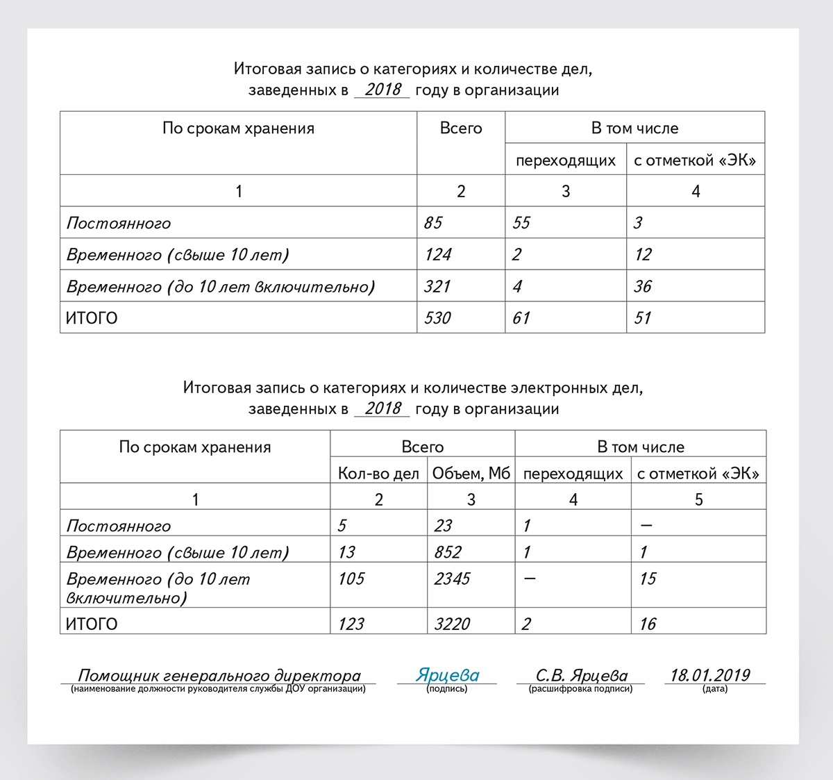

Slide 11
Сводные описи электронных дел, документов организации состоят из годовых разделов, составляемых на основе переданных в архив организации описей дел ее структурных подразделений за определенные годы, и систематизированных в пределах каждого года в соответствии с утвержденной структурой организации на этот год.
Описи электронных дел, документов установленные по форме Правил 2015 и срокам хранения в соответствии с нормативными актами, состоят из описательных статей единиц хранения, итоговой записи, листа-заверителя и справочного аппарата
к описи.

Slide 12
СОСТАВ
СПРАВОЧНОГО АППАРАТА ОПИСИ
ЭЛЕКТРОННЫХ ДЕЛ (ЭД)
Описи
электронных дел
постоянного хранения
Титульный лист
Оглавление
Описи
электронных дел временных (свыше 10 лет) сроков хранения
Предисловие
Список сокращенных слов
Указатели к описи
Описи
электронных дел
по личному составу

Slide 13
ОСОБЕННОСТИ ОФОРМЛЕНИЯ ОПИСЕЙ ЭЛЕКТРОННЫХ ДЕЛ , ДОКУМЕНТОВ
Требования к составлению описи электронных дел аналогичны требованиям к составлению описи дел на бумажном носителе, за исключением следующих правил:
- в графе 6 описи электронных дел указывается объем в Мб;
- в итоговой записи описи электронных дел указывается объем в Мб;
дела с одинаковыми заголовками вносятся в опись электронных дел полностью (электронные дела на тома (части) не разделяются. Все электронные документы независимо от их объема включаются в одно дело),
количество записей, находящихся на одном носителе, состав текстовой сопроводительной документации, если таковая имеется.

Slide 14
Опись электронных дел

Slide 16
Если электронные дела хранятся на локальном компьютере, то следует сделать опись каталога и указать в описи в столбце «Объем» размер папки, а в столбце «Примечание» – содержимое папки и путь к ней.
Нумерация единиц хранения в описи сквозная пока число позиций в описи не достигнет 9999. Только после этого опись № 1 можно закрыть и начать опись № 2.
Каждая строка описи соответствует одной единице хранения.
Описи электронных дел по Правилам 2015 имеют приложения.
Каждое приложение представляет собой внутреннюю опись документов. Приложений делают столько, сколько дел указывают в описи.
Описи электронных дел, документов составляют в 2 экземплярах на каждую совокупность электронных документов- в статусе основного и рабочего.

Slide 17
Приложение к описи электронных дел постоянного хранения

Slide 18
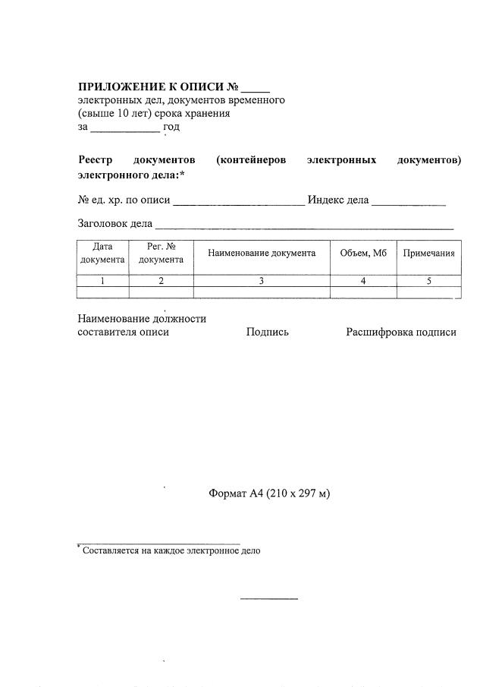
Приложение к описи электронных дел временного хранения

Slide 20
Описи электронных дел , документов подписывает составитель, руководитель архива или работник, ответственный за архив, согласуются на заседании экспертной комиссии организации и утверждаются руководителем организации.

Slide 21
Передача электронных документов в архив организации производится на основании описей электронных дел, документов структурных подразделений по информационно-телекоммуникационной сети (при наличии в архиве организации информационной системы) или на физически обособленных материальных носителях, которые представляются в двух идентичных экземплярах.

Slide 22
Передать исполненные документы по архивной описи на хранение в архив нужно не ранее, чем через один год и не позднее, чем через три года после того, как они закончены в делопроизводстве

Slide 23
Обращаем внимание!
В случае ведения делопроизводства исключительно в электронном виде,
организация ОБЯЗАНА обеспечить сохранность и возможность использования документов долговременного срока хранения в течение всего установленного архивным законодательством срока хранения.
Спасибо за внимание!

